Slide 1


CHƯƠNG 4
LUẬT VÀ PHƯƠNG PHÁP
TỔ CHỨC THI ĐẤU.
GDTC 1 - THỂ HÌNH & FITNESS

Slide 2
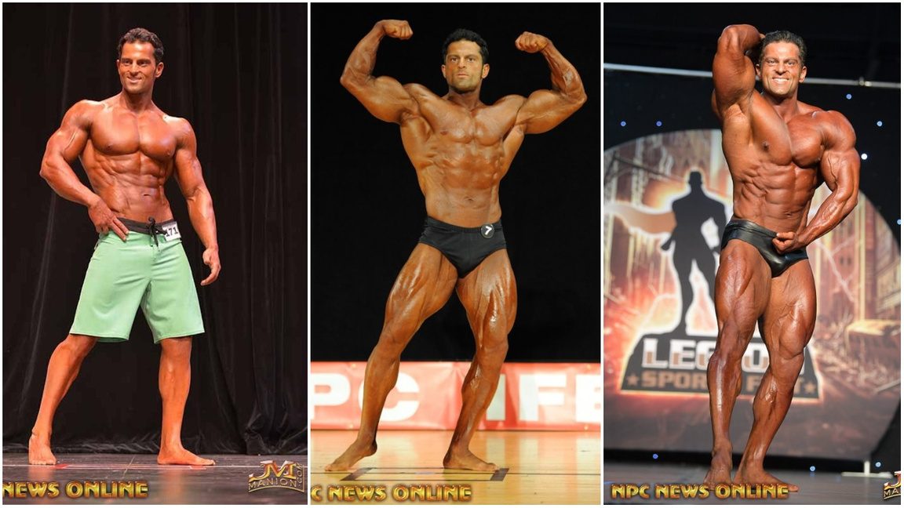
4.1. LUẬT.
Thể hình fitness ngày nay không còn là một trào lưu tự phát mà đã dần dần đã trở nên chuyên nghiệp, càng ngày càng có nhiều Liên đoàn thể hình Fitness chuyên nghiệp trên khắp Thế giới với rất nhiều các cuộc thi như: IFBB Pro, Nabba, WBFF... Vậy các hình thức tiêu chuẩn thi đấu của môn Thể hình fitness trên thế giới ở các liên đoàn này là gì? Có những hạng mục thi nào?
GDTC 1 - THỂ HÌNH & FITNESS

Slide 3
4.1. LUẬT.
4.1.1. Các hình thức tiêu chuẩn thi đấu của thể hình fitness trên thế giới
Tùy thuộc vào từng liên đoàn khác nhau mà có thể phân xếp loại khác nhau về tiêu chuẩn dự thi dựa theo các tiêu chí như: Chiều cao, cân nặng... nhưng đều phân ra làm những mục chính bao gồm:
4.1.1.1 Thể hình thẩm mỹ (Physique):
4.1.1.2 Thể hình cổ điển (Classic):
4.1.1.3 BodyBuilding:
GDTC 1 - THỂ HÌNH & FITNESS

Slide 4
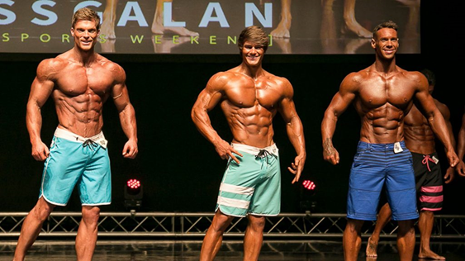
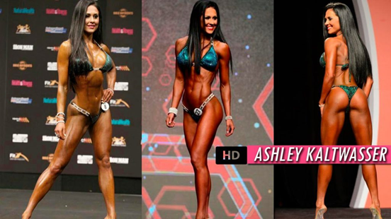
4.1. LUẬT.
4.1.1. Các hình thức tiêu chuẩn thi đấu của thể hình fitness trên thế giới
4.1.1.1 Thể hình thẩm mỹ (Physique):
Đánh giá về sự hài hòa thẩm mỹ trên cơ thể bao gồm nhóm cơ thân trên như: Vai, ngực, lưng, bụng, bắp chân... Thể hình thẩm mỹ sẽ không chấm đùi và mông đối với nam giới như Men’s Physique , Men’s Sport... đối với nữ giới sẽ là Miss Bikini thì chấm vai, eo, bụng, mông, đùi, không chấm lưng, ngực.
Đối với thể hình thẩm mỹ thì tiêu chuẩn xác định hạng mục sẽ là dựa trên chiều cao: dưới 1m65, dưới 1m70, dưới 1m75, trên 1m75...
GDTC 1 - THỂ HÌNH & FITNESS

Slide 5
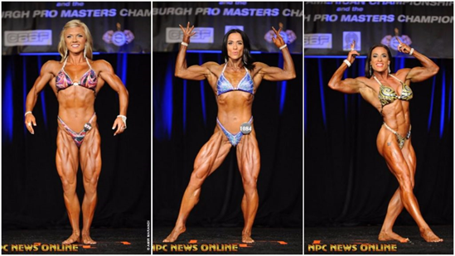
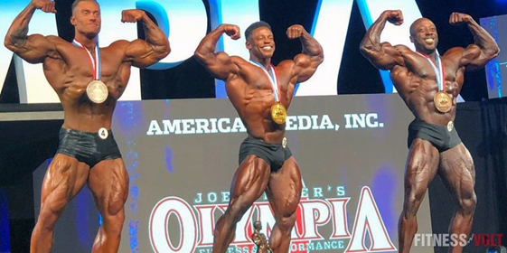
4.1. LUẬT.
4.1.1. Các hình thức tiêu chuẩn thi đấu của thể hình fitness trên thế giới
4.1.1.2 Thể hình cổ điển (Classic):
Thể hình cổ điển (Classic) còn khá mới mẻ và chỉ vừa được thêm vào danh mục thi đấu trong vài năm trở lại đây nhưng đã dần trở thành hạng mục quan trọng. Tiêu chí chấm bao gồm: Thân trên, đùi, bắp chuối, không chấm mông đối với nam giới. Tương tự ở nữ giới sẽ là hạng mục Figure chấm thân trên: Lưng, vai, bụng. Thân dưới: mông, đùi, bắp chuối.
Tiêu chí chấm thi của Thể hình cổ điển (Classic) hướng đến một thân hình cơ bắp đúng nghĩa, cân đối về các nhóm cơ, hài hòa tỷ lệ thân trên – thân dưới. Đặt nặng về việc thể hiện động tác – kết hợp các nhóm cơ. Phân hạng tiêu chuẩn theo chiều cao.
GDTC 1 - THỂ HÌNH & FITNESS

Slide 6
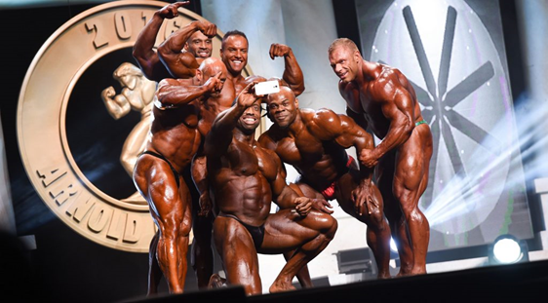
4.1. LUẬT.
4.1.1. Các hình thức tiêu chuẩn thi đấu của thể hình fitness trên thế giới
4.1.1.3 BodyBuilding:
Body building là hạng mục nặng cân nhất, chấm khối lượng cơ bắp và sự hài hòa của toàn bộ các nhóm cơ trên cơ thể của cả nam và nữ. Phân loại tiêu chuẩn thi thường là theo cân nặng. Đây cũng là hạng mục thi khó khăn nhất. Đòi hỏi thí sinh phải có nhiều năm kinh nghiệm tập với khối lượng cơ bắp đồ sộ.
GDTC 1 - THỂ HÌNH & FITNESS

Slide 7
4.1. LUẬT.
4.1.2. Sơ lược về thi đấu thể hình fitness ở Việt Nam:
4.1.1.1 Các VĐV thi đấu ở các giải thuộc những hệ sau:
4.1.1.2 Cơ quan chủ quản và đơn vị thi đấu:
4.1.1.3 Giải thi đấu thể hình chính ở Việt Nam trong năm:
GDTC 1 - THỂ HÌNH & FITNESS

Slide 8
4.1. LUẬT.
4.1.2. Sơ lược về thi đấu thể hình fitness ở Việt Nam:
4.1.1.1 Các VĐV thi đấu ở các giải thuộc những hệ sau:
Hệ các VĐV trẻ: là các VĐV đến 21 tuổi.
Hệ các VĐV thanh niên: các VĐV trên 21 tuổi.
Hệ các VĐV lão tướng: các VĐV trên 45 tuổi
Lưu ý: Hệ VĐV trẻ và lão tướng có thể thi đấu hệ VĐV Thanh niên.
4.1.1.2 Cơ quan chủ quản và đơn vị thi đấu:
Các VĐV thi đấu thuộc các đơn vị sau:
VĐV tự do: Là các VĐV đang tập luyện tại bất cứ các CLB, trung tâm thể hình trên toàn quốc.
VĐV của 1 tỉnh hoặc Thành phố, được hưởng lương hoặc chế độ và chịu sự quản lý của Tỉnh hoặc TP đó.
VĐV đội tuyển quốc gia, là VĐV của Việt Nam nhưng VĐV đó cũng là một VĐV trực thuộc Tỉnh hay TP nào đó.
GDTC 1 - THỂ HÌNH & FITNESS

Slide 9
4.1. LUẬT.
4.1.2. Sơ lược về thi đấu thể hình fitness ở Việt Nam:
4.1.1.3 Giải thi đấu thể hình chính ở Việt Nam trong năm:
Thông thường mỗi năm, Việt Nam sẽ tổ chức 3 giải thi đấu chính:
Giải cúp các CLB thể hình toàn quốc, thường tổ chức vào tháng 6 hàng năm.
Giải trẻ - Classic toàn quốc, thường tổ chức vào tháng 7 hàng năm.
Giải vô địch thể hình toàn quốc, thường tổ chức vào tháng 11 hàng năm.
Trong đó giải cúp các CLB thì VĐV thi đấu có thể là VĐV tự do đang tập luyện tại các CLB hoặc VĐV trực thuộc tỉnh Thành Phố, VĐV của tuyển quốc gia không được tham gia thi đấu giải này.
Giải chia làm hai hệ thi đấu đó là hệ A và hệ B, những VĐV thi đấu ở hệ B có huy chương vàng rồi thì không được thi hệ B nữa mà phải lên thì hệ A. VĐV được phép không thi đấu hệ B để lên thi thẳng hệ cao hơn đó là hệ A trực tiếp luôn.
Giải trẻ - Classic toàn quốc là giải thi đấu của các VĐV trẻ dưới 21tuổi và giải Classic (thể hình cổ điển) là giải thi đấu không phải theo hạng cân mà theo chiều cao: Dưới 1m60, từ 1m65 – dưới 1m75... và trên 1m75.
GDTC 1 - THỂ HÌNH & FITNESS

Slide 10
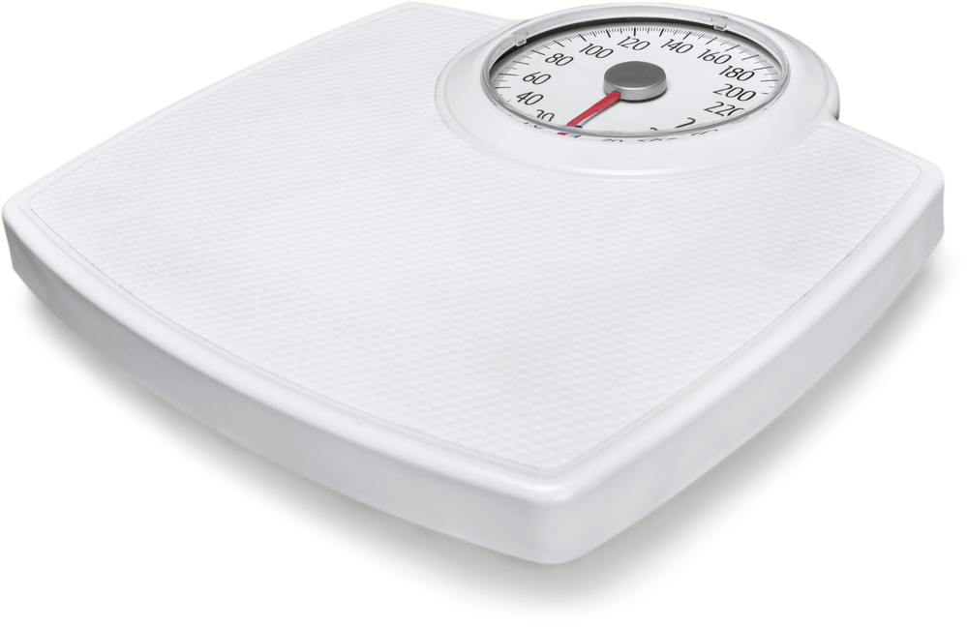
4.1. LUẬT.
4.1.2. Sơ lược về thi đấu thể hình fitness ở Việt Nam:
4.1.1.3 Giải thi đấu thể hình chính ở Việt Nam trong năm:
Các giải thi đấu đều thi theo hạng cân, đó là: đến 55kg, đến 60kg, đến 70kg, đến 80kg, đến 90kg và trên 90kg. Riêng giải classic thì thi theo chiều cao và khống chế cân nặng theo chiều cao đó. Ở Việt Nam thì sự khống chế này không theo quốc tế, cụ thể là Việt Nam chỉ cho cân nặng nhiều nhất bằng số lẻ chiều cao hoặc ít hơn số lẻ của chiều cao 2-3kg, nghĩa là VĐV cao 1m70 thì yêu cầu tối đa cho cân năng là 70kg nhưng ở các giải Châu Á qui định hơn 5kg, thì VĐV cao 1m70 có thể nặng 75kg. Đồng thời, yêu cầu thêm ở Giải classic thì các VĐV tham gia thi đấu phải là VĐV trực thuộc của tỉnh. VĐV tuyển quốc gia vẫn được phép tham gia thi đấu giải thi classic này.
GDTC 1 - THỂ HÌNH & FITNESS

Slide 11
4.1. LUẬT.
4.1.2. Sơ lược về thi đấu thể hình fitness ở Việt Nam:
4.1.1.3 Giải thi đấu thể hình chính ở Việt Nam trong năm:
Giải vô địch quốc gia là giải thể hình lớn nhất và qui tụ nhiều VĐV đẳng cấp có thành tích cao nhất của quốc gia. Thành phần thi đấu giải này là các VĐV quốc gia và các VĐV trực thuộc tuyển của Tình và TP. Các giải thi đấu này thường được tổ chức ở các tỉnh: Hải Phòng, Đồng Nai, Bình Dương, Đà Lạt, Nha Trang...
Các giải thi đấu của Tỉnh và Thành Phố: Các tỉnh và Thành Phố thường một năm sẽ có 1-2 giải, thường được tổ chức trước các giải toàn quốc để kiểm tra các VĐV của tuyển mình và tìm các nhân tố mới có thể hình tốt để ra thi đấu giải quốc gia. Hoặc tổ chức để chọn ra các VĐV cho đội tuyển của tỉnh, Thành Phố đó.
GDTC 1 - THỂ HÌNH & FITNESS

Slide 12
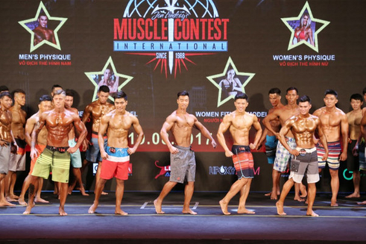
4.1. LUẬT.
4.1.3. Giải đấu thể hình fitness chuyên nghiệp tại Việt Nam:
Musclecontest là cuộc thi do liên đoàn thể hình thế giới IFBB sáng lập và nắm giữ bản quyền. Cuộc thi này mở ra lần đầu tiên vào năm 1988, do vận động viên thể hình nổi tiếng - Tamer El-Guindy làm chủ tịch. Sau gần 30 năm tổ chức, Musclecontest ngày càng thu hút sự tham gia đông đảo của những người yêu thích thể hình, được tổ chức tại nhiều quốc gia trên thế giới: Philippines, Nhật, Singapore, Trung Quốc, Ireland, Brazil, Thái Lan, Ấn Độ...
Được sự chấp thuận của Liên đoàn thể dục thể hình quốc tế IFBB (International Federation of Bodybuilding and Fitness), CMG.ASIA là đơn vị đăng cai tổ chức Musclecontest tại Việt Nam 2017 và 2018. Chương trình sẽ diễn ra lần đầu tiên vào ngày 18/8/2018 tại nhà thi đấu Nguyễn Du 116 Nguyễn Du, P. Bến Thành, Q.1, Tp. HCM. Và thành tích thi đấu của VĐV Việt Nam ở giải đấu này sẽ được công nhận trên toàn thế giới bởi tổ chức IFBB.
Musclecontest Vietnam 2018 bao gồm 3 phần thi riêng cho nam: Men’s Physique, Men’s Classic Physique, Mens BodyBuilding. Và cho nữ: Woman's Physique, Woman's Figure và BeachBody.
GDTC 1 - THỂ HÌNH & FITNESS

Slide 13
4.2. PHƯƠNG PHÁP TỔ CHỨC THI ĐẤU.
Hệ thống thi đấu gồm: Giải Đại Hội TDTT, Giải Vô Địch Quốc Gia, Giải Vô Địch các CLB và Giải trẻ.
Nội dung thi đấu Thể hình gồm:
Nam - nữ Thanh Niên.
Nam – nữ Trẻ.
Lão tướng.
Nam – nữ phối hợp.
Fitness.
Thể hình Classic.
...
GDTC 1 - THỂ HÌNH & FITNESS

